Slide 1
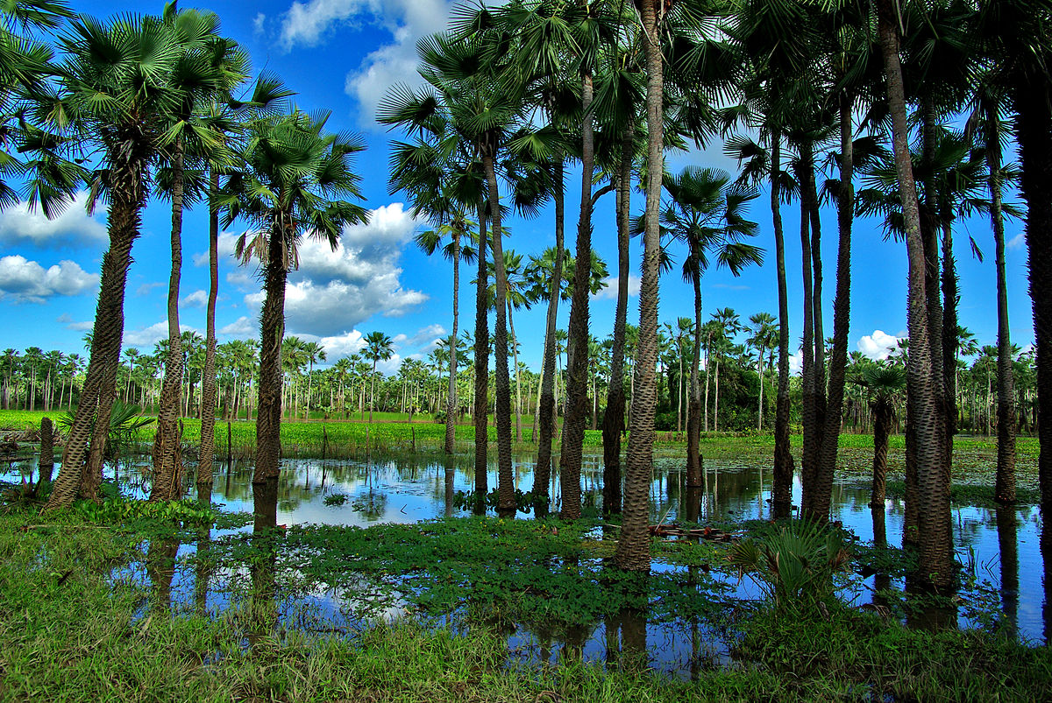
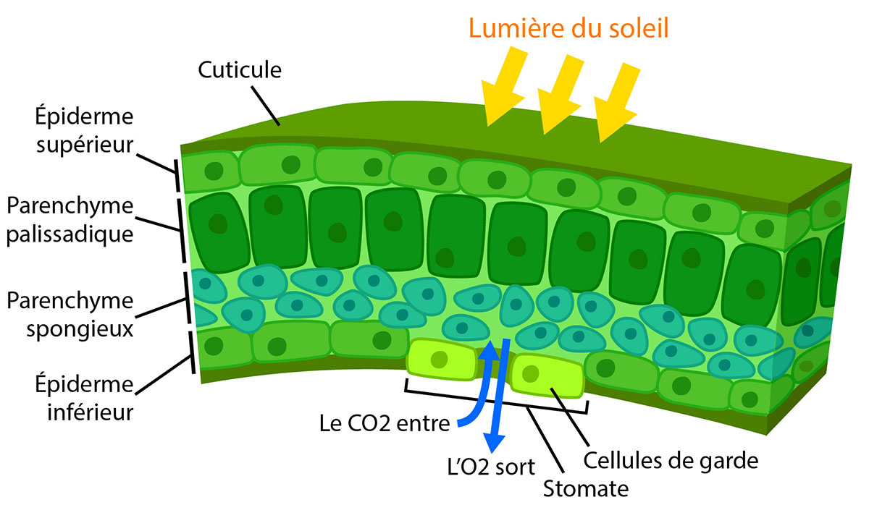
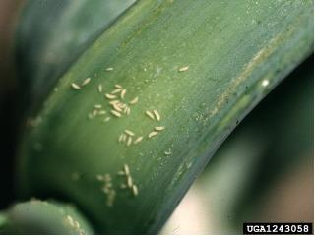
A conquista do ambiente terrestre pelas plantas envolveu diversas características e estratégias a fim de superar adversidades impostas por esse ambiente, tais como herbívoria e desidratação por exemplo. Uma das adaptações nessa conquista foi o surgimento da cutícula vegetal que são compostas por substâncias lipídicas tais como cutina e a cera.
A importância da cera em plantas cultivadas:
Aspectos fisiológicos e econômicos
Bruno Ozzetti; Caio Dalmasso; Fabio Antonangelo; Pedro Yamassaki
Introdução
Importância econômica
É possível induzir a produção de cera no vegetal para atingir um padrão de qualidade do produto. A cera é extraída das folhas das plantas e utilizada na composição de diversos produtos industriais, sendo que, a principal cera vegetal utilizada pela indústria é a cera da Carnaúba (Copernicia prunifera).
Sua extração tem grande importância econômica no nordeste, movimentando por exemplo uma quantia de milhões no nordeste em 2016.
Sendo que a cera possui importante relevância econômica e no papel defensivo das plantas.
Carnaúba (imagem retirada do wikipedia)
Imagem do site https://askabiologist.asu.edu/les-plantes-cam
Considerações finais
Aspectos fisiológicos
- Auxiliando no controle de água, reduz os efeitos da transpiração foliar.
- É uma defesa estrutural contra patógenos, podendo impedir sua colonização no hospedeiro.
- Pode servir para reparar ferimentos em frutos.
- Protege a planta contra o excesso de radiação eletromagnética, pois absorve raios UV.
- Papel importante em relação ao combate à herbivoria.
- Seu papel defensivo é importante para que frutos e folhas possam ter uma boa resistência no cultivo e serem comercializados em bom estado.
-Possui alto valor econômico agregado, estando presente em diversos setores da indústria, sendo que a extração da cera da Carnaúba é responsável também por gerar empregos para a região de extração.
- É importante destacar que sua extração envolve um amplo grau de eficiência no uso de energia elétrica, com formação de resíduos renováveis; e que segue como uma alternativa para a substituição de ceras derivadas de petróleo e ceras animais.
Imagem do site http://www.blogagrobasf.com.br/noticia?id=665

